Slide 1
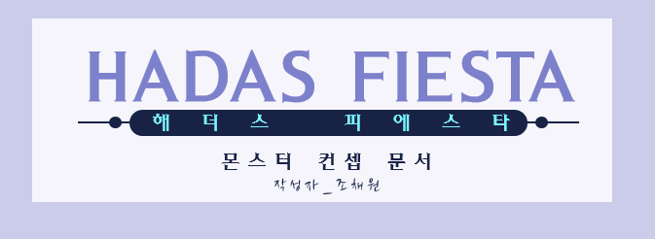

Slide 2
개요
참고
자세한 외형 설정, 레퍼런스 그림 추가 및 설명은 외형 설명 문서 추가 후 기재 할 예정이므로 외형 설명 부분은 대충 어떻게 생겼는지만 알아두면 됩니다.
궁금한 점이 생기는 경우 PM을 통해 연락주시면 됩니다.

Slide 3
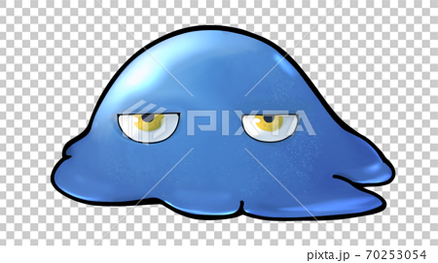
몬스터 컨셉 설정
몬스터 정보
외형 설명
간단 외형 설명
스킬
사진과 비슷한 눈이 달린 형태이다.
색은 나뭇잎의 색과 비슷하게 한다.
이름 | 흡수
분류 | 액티브
효과 | 달라붙은 객체에게 데미지를 입힌다.
설명 | 점프하여 상대에게 달라붙어 데미지를 입힌다.
설명
숲 속 나무에 기생하는 몬스터로, 이동시 땅을 기어다닌다.
지나가는 사람 위로 떨어져 사람에게 달라붙어 공격한다.
이후부터는 점프하여 달라붙어 공격한다.
이 몬스터가 달라붙을 시 이 몬스터의 공격이 끝날 때까지 움직일 수 없다.
이름 | 분열
분류 | 패시브
효과 | 죽으면 크기와 체력이 감소하며, 두 마리로 분열한다.
설명 | 죽으면 두 마리로 분열되는 스킬이다. 단 한 번 밖에 사용하지 못한다.
몬스터 상세 정보 | 헤이든
이름 | 슬라임
등장 스테이지 | 1 스테이지
장비 | 없음
무기 | 없음
공격 방식 | 나무에 붙어있다가 플레이어에게 기습해 달라붙어 공격
특수 사항 | 없음

Slide 4
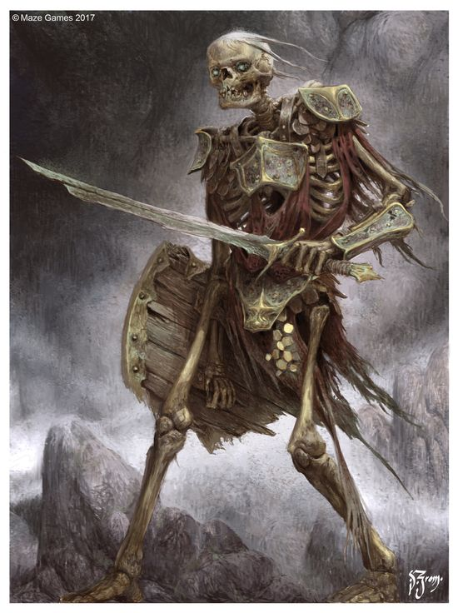
몬스터 컨셉 설정
몬스터 정보
외형 설명
간단 외형 설명
스킬
이름 | 빠져나가지 못한 영혼
분류 | 패시브
효과 | 부활
설명 | 죽은 후 공격받지 않은 경우, 무한정으로 부활한다.
전신이 검은색 뼈로 이루어져 있다.
돌로 이루어진 방패를 들고 있으며, 샤브르 검을 들고 있다.
어깨 갑옷이 걸쳐져 있다.
설명
땅 아래에서 일어나는 해골 병사.
활 혹은 검을 사용하며, 동시에 사용하는 경우가 있다.
죽은 후 한 번 더 공격하지 않으면 무한정 부활한다.
이름 | 내려치기
분류 | 액티브
효과 | 전방에 데미지를 입힌다.
설명 | 전방을 칼로 내려친다.
몬스터 상세 정보 | 헤이든
이름 | 스켈레톤 검사
등장 스테이지 | 1 스테이지
장비 | 없음
무기 | 검
공격 방식 | 검 혹은 활을 사용한 다양한 방식의 전투
특수 사항 | 죽은 후 뼈무더기를 공격하지 않으면 부활한다.
이름 | 찌르기
분류 | 액티브
효과 | 찔린 상대에게 높은 데미지를 입힌다.
설명 | 칼로 상대를 찌른다.

Slide 5
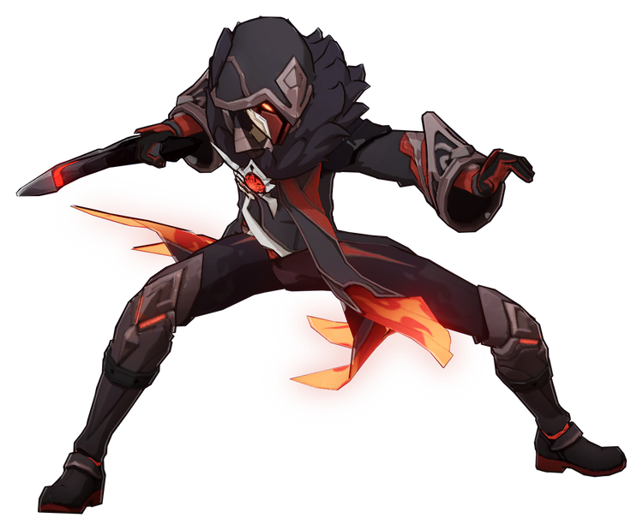
몬스터 컨셉 설정
몬스터 정보
외형 설명
간단 외형 설명
스킬
이름 | 화살 쏘기
분류 | 액티브
효과 | 화살에 맞으면 데미지를 입힌다.
설명 | 적에게 화살을 쏘아 데미지를 입힌다.
제복을 입고 있는 남성형 몬스터로, 얼굴은 붕대로 가린 상태다.
장비는 붉은 색을 띄고 있으며, 후드가 달린 재킷 아래로 어깨 갑옷 무릎 갑옷을 장착하고 있다.
활을 들고 있으며, 허리에 검을 차고 있다.
설명
주위를 돌아다니며 정찰하는 활병,
사람을 발견하면 화살을 쏜다.
만약 사람이 가까이 있을 시 검으로 바꿔 들어서 공격한다.
이름 | 내려치기
분류 | 액티브
효과 | 전방에 데미지를 입힌다.
설명 | 전방을 칼로 내려친다.
몬스터 상세 정보 | 헤이든
이름 | 활병
등장 스테이지 | 1 스테이지
장비 | 상의, 장갑, 하의, 어깨 갑옷, 무릎 갑옷
무기 | 활, 검
공격 방식 | 활을 이용한 원거리 전투와 검을 사용한 근거리 전투를 섞는 방식
특수 사항 | 없음
이름 | 찌르기
분류 | 액티브
효과 | 찔린 상대에게 높은 데미지를 입힌다.
설명 | 칼로 상대를 찌른다.

Slide 6
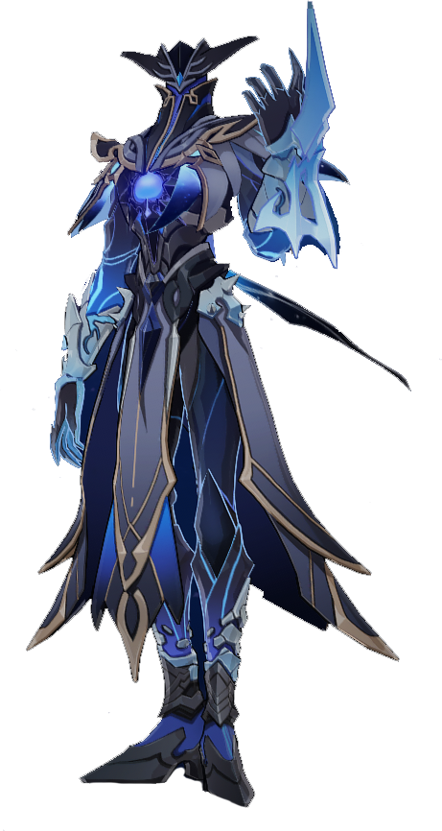
몬스터 컨셉 설정
몬스터 정보
외형 설명
간단 외형 설명
스킬
제복을 입고 있는 남성형 몬스터로, 얼굴은 붕대로 가린 상태다.
장비는 붉은 색을 띄고 있으며, 후드가 달린 재킷 아래로 어깨 갑옷 무릎 갑옷을 장착하고 있다.
손에 너클을 차고 있다.
이름 | 일반 공격
분류 | 액티브
효과 | 약간의 넉백과 데미지를 입힌다.
설명 | 앞으로 주먹을 내지른다.
설명
주위를 돌아다니며 정찰하는 병사.
주먹을 크게 휘두르는 병사이며, 빠르게 돌진하여 데미지를 입히기도 한다.
이름 | 돌진 찌르기
분류 | 액티브
효과 | 플레이어 앞으로 빠르게 돌진 후 데미지를 입힌다.
설명 | 플레이어 앞으로 빠르게 돌진 한 후 빠르게 2연타 공격을 한다.
몬스터 상세 정보 | 헤이든
이름 | 선발 돌격대
등장 스테이지 | 1 스테이지
장비 | 상의, 장갑, 하의, 어깨 갑옷, 무릎 갑옷
무기 | 너클
공격 방식 | 너클을 사용한 근접 전투 방식
특수 사항 | 없음
이름 | 바람 장막
분류 | 액티브
효과 | 데미지 흡수하는 장막 생성, 장막에 데미지가 들어갈 경우 플레이어를 자신 쪽으로 끌고와 짧은 넉백을 입힌 후 높은 데미지의 공격을 입힌다.
설명 | 두 팔을 가드 상태로 만든 후 장막을 생성한다. 장막에 데미지가 들어갈 경우 플레이어를 자신에게 끌고 와 주먹을 땅에 꽂으며 높은 데미지의 공격을 입힌다.

Slide 7
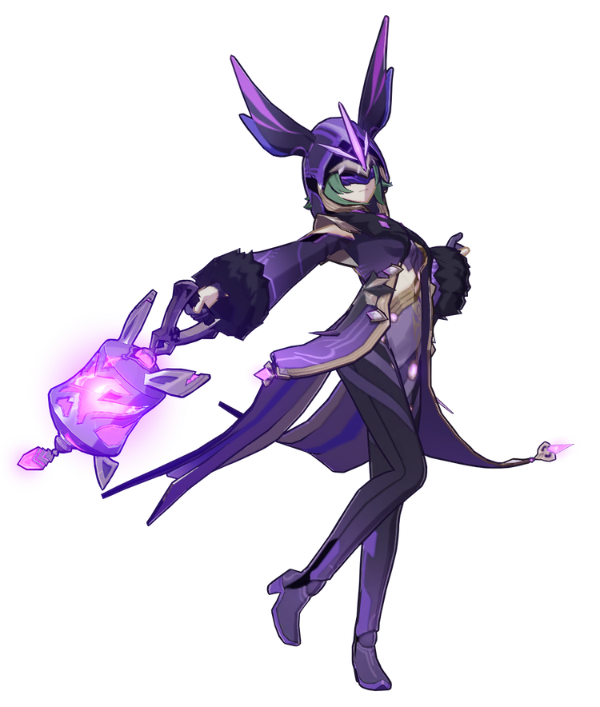
몬스터 컨셉 설정
몬스터 정보
외형 설명
간단 외형 설명
스킬
이름 | 슈슈 소환
분류 | 액티브
효과 | 몬스터 슈슈를 소환한다.
설명 | 지팡이를 위로 흔들면 몬스터 ‘슈슈’를 2마리 소환한다. 단 쿨타임은 조금 길게 설정해주길 바람.
제복을 입고 있는 여성형 몬스터로, 박쥐 날개 모양이 달린 후드를 쓰고 있다.
얼굴 중 눈은 안대로 가린 상태로, 입만 보인다.
설명
사뿐사뿐 주위를 돌아다니며 정찰하는 소환사.
5개의 유성을 만들어 내 직접 공격하지만 몬스터 슈슈를 소환하여 공격하기도 한다.
이름 | 유성군
분류 | 액티브
효과 | 5개의 유성을 플레이어에게 날려 데미지를 입힌다.
설명 | 지팡이를 돌리며 유성 5개를 소환한 후 왼쪽에서 오른쪽으로 지팡이를 휘두르면 생성된 유성이 동시에 플레이어를 향해 날아간다.
몬스터 상세 정보 | 헤이든
이름 | 소환사
등장 스테이지 | 1 스테이지
장비 | 모자 ,의상,장갑
무기 | 지팡이
공격 방식 | 몬스터를 소환 및 마법을 사용한 원거리 전투
특수 사항 | 없음

Slide 8
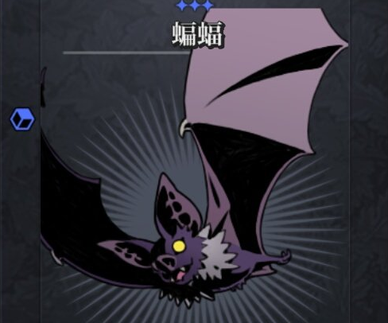
몬스터 컨셉 설정
몬스터 정보
외형 설명
간단 외형 설명
스킬
이름 | 유성 돌팔매
분류 | 액티브
효과 | 1개의 마력 탄을 날려 데미지를 입힌다.
설명 | 마력탄 1개를 만들어 낸 후, 플레이어를 향해 날린다.
사진과 비슷한 형태로, 눈은 노란색 몸은 보라색으로 한다.
설명
소환사가 소환하는 박쥐 형태를 가진 몬스터.
지나가는 사람에게 마법으로 공격하거나, 붙잡아 귀에 초음파를 쏜다.
상대가 근처에 있을 시 독을 뿌리기도 한다.
이름 | 매달리기
분류 | 액티브
효과 | 매달린 상대에게 높은 데미지를 입힌다.
설명 | 플레이어에게 돌진 한 후 매달린다. 붙잡힌 플레이어에게 초음파를 쏘아 높은 데미지를 입힌 후 뒤로 빠진다.
몬스터 상세 정보 | 헤이든
이름 | 슈슈
등장 스테이지 | 1 스테이지
장비 | 없음
무기 | 없음
공격 방식 | 마법을 사용한 원거리 전투
특수 사항 | 매달리는 것을 성공했을 시 슈퍼아머 적용
이름 | 접근 금지
분류 | 액티브
효과 | 독
설명 | 플레이어가 가까이 있을 시 일정범위 내에 독 안개를 뿌린다.

Slide 9
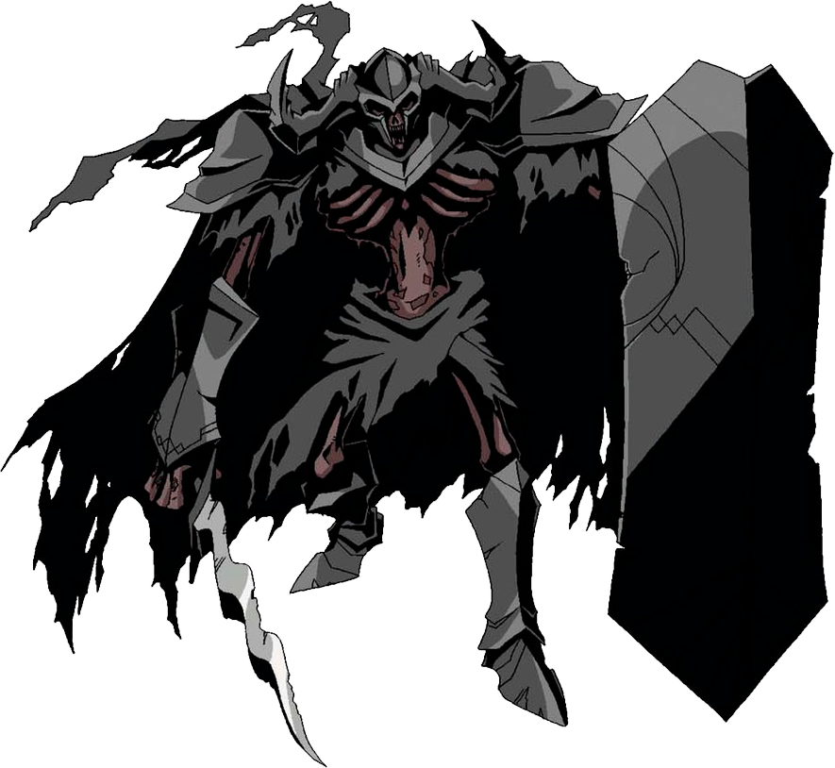
몬스터 컨셉 설정
몬스터 정보
외형 설명
스킬
3m가 넘는 키와 육중한 체격을 지니고 있다.
전신은 뼈로만 이루어져 있으며, 뼈의 색은 검붉은 색이다.
장비는 흑색이며, 전부 긁혀 있고 약간 광이 난다.
망토의 밑 부분이 찢어져 있으며, 바람에 날리지 않을 때 길이는 발목까지 내려온다.
얼굴은 헬멧에 대부분 가려져 있으나, 모양으로 눈, 코, 입 부분만 보인다.
눈이 없어 검은색으로 텅 비어있다.
이름 | 강타
분류 | 액티브
효과 | 전방에 높은 데미지를 입힌다.
설명 | 전방을 칼로 힘껏 내려친다.
설명
이름 | 방패 카운터
분류 | 액티브
효과 | 전방에 높은 데미지를 입히고 날려버린다.
설명 | 전방을 방패로 힘껏 밀어 올려 친다.
뗏목 이벤트 진입직전 부분에서 서성이는 몬스터로 플레이어를 발견하면 경계 상태로 전환한다.
경계 상태 {방패를 들고 천천히 걸으며, 플레이어와의 걸리를 유지하는 상태}
방패를 들 시 전방의 방어력이 90%까지 상승한다.
몬스터 상세 정보 | 헤이든
이름 | 상위 스켈레톤 나이트
등장 스테이지 | 3스테이지
장비 | 기사 투구, 어깨 갑옷, 장갑, 하의, 신발, 찢어진 망토
무기 | 장검, 대형방패
공격 방식 | 검과 방패를 활용한 근거리 전투
특수 사항 | 공격 시 슈퍼아머 적용
이름 | 포효
분류 | 패시브
효과 | 체력이 50%이하가 되면 주변에 몬스터를 3마리 소환 시킨다.
설명 | 칼로 방패를 2번 친 후 양팔을 벌린 채 포효를 내지른다. 이후 몬스터 3마리가 해당 몬스터 주변 땅속에서부터 소환된다.

